Slide 1
2 дәріс
Элементтер химиясы.
I-IIА топтарының элементтері

Slide 2
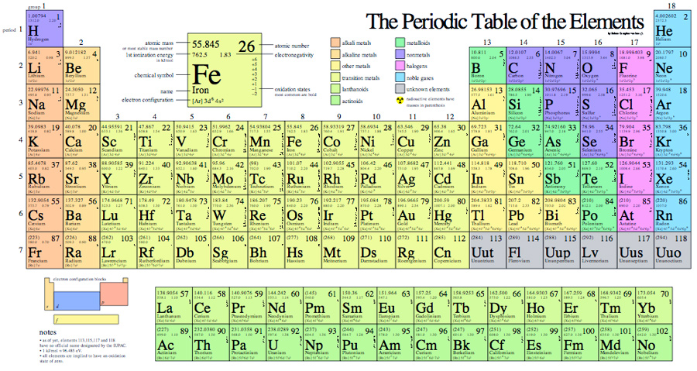
Периодтық жүйедегі орналасуы

Slide 3
IА топ элементтерінің жалпы сипаттамасы
IА-топ: Li, Na, K, Rb, Cs, Fr
сілтілік металдар
Жалпы электрондық формулалары:
[…] ns¹
Оң зарядталған ионға айналады - M⁺

Slide 4
Элемент | Li | Na | K | Rb | Cs | Fr
z | 3 | 11 | 19 | 37 | 55 | 87
A_{r} | 6,9 | 22,99 | 39,1 | 85,5 | 132,9 | 223,0
ЭО | 0,98 | 0,93 | 0,82 | 0,82 | 0,79 | 0,86
Ei | 5,39 | 5,14 | 4,34 | 4,18 | 3,89 | 3,98
ЭО < 1

Slide 5
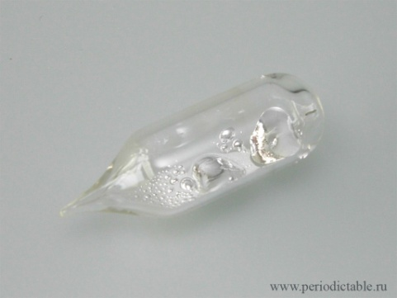
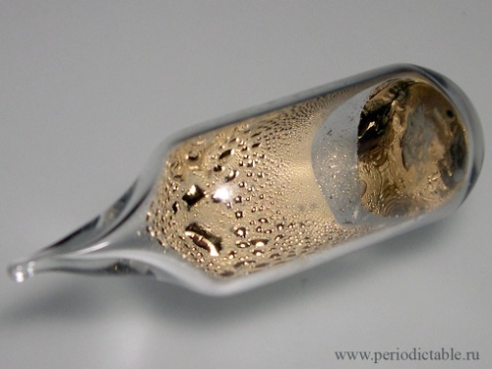
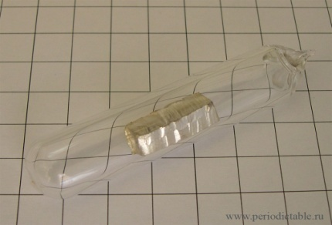
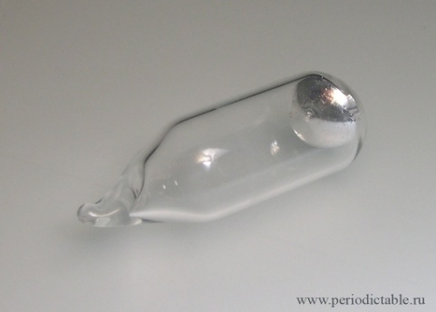
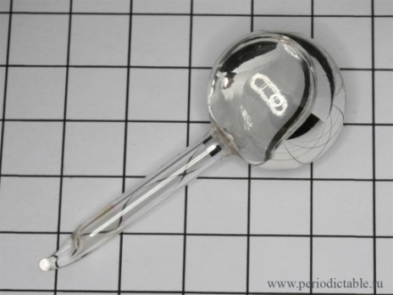
Жай заттардың физикалық қасиеттері
Қасиеттер | Li | Na | K | Rb | Cs | Fr
Т. балқу, °С | 180,5 | 97,83 | 63,5 | 39,3 | 28,7 | 21
Т. қайн., °С | 1336,6 | 886 | 760 | 696 | 667,6 | 660
Тығыздық, г/см³ (20°С) | 0,53 | 0,97 | 0,86 | 1,53 | 1,90 | ─
литий
калий
цезий
натрий
рубидий

Slide 6
Химиялық қасиеттері
Жай заттар: барлығы – активті металдар
M – ne = M^{n+} (n = 1)
Күрделі заттар: оксидтер, гидроксидтер
M₂O, MOH – негіздік қасиеттерге ие
Сулы ерітінділерде – кушті электролиттер және күшті негіздер:
NaOH = Na⁺ + OH⁻ pH >> 7

Slide 7
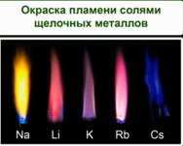
Тұздарының құрамында метал-ионын анықтау

Slide 8
1. Бейметалдармен әрекеттесу:
2Na + Cl₂→ 2NaCl
2Na + S Na₂S
2Na + H₂ 2NaH
3Na + P Na₃P
4Cs + Si = Cs₄Si,
2Li + 2C = Li₂C₂ (литий, натрий)
Тек литий азотпен бөлме температурада әрекеттеседі:
6Li + N₂ = 2Li₃N,
Литий нитриды қайтымсыз гидролизденеді.
Li₃N + 3H₂O → 3LiOH + NH₃↑

Slide 9
2. Оттекпен әрекеттесу:
4Li + О₂ = 2Li₂О
2Na + О₂ = Na₂О₂
К + О₂ = КО₂
3. Сумен әрекеттесу:
2Mе + 2H₂O = 2MеOH + H₂↑

Slide 10
4. Қышқылдармен әрекеттесу (күшті тотықтыр-ғыштармен):
8K + 10HNO₃ (конц) → 8KNO₃ + N₂O +5 H₂O
8Na + 5H₂SO₄ (конц) → 4Na₂SO₄ + H₂S↑ + 4H₂O
5. Аммиакпен әрекеттесу (амид түзіледі):
2Li + 2NH₃ = 2LiNH₂ + H₂

Slide 11
6. Органикалық заттармен әрекеттесу:
2Na + 2C₂H₅OH = 2C₂H₅ONa + H₂;
2K + 2C₆H₅OH = 2C₆H₅OK + H₂.
7. Металдарды олардың оксидтерінен және тұздарынан тотықсыздандыру:
3Na + AlCl₃ = Al + 3NaCl.

Slide 12
Табиғатта таралуы
5. Ca – 3,38 %
6. Na – 2,63 %
7. K – 2,41 %
8. Mg – 1,95 % масса б-ша.
17. Rb
19. Ba
23. Sr
28. Li
42. Cs
48. Be
92. Fr
²²⁶Ra радиоактивті элемент
Соли Na, K, Ca и Mg – в природных соленых и пресных водах (моря, океаны, озера, реки, подземные воды)
Сирек кездесетін элементтер

Slide 13
Алу тәсілдері
2LiCl 2Li + Cl₂
2Li₂O + Si + 2CaO = 4Li + Ca₂SiO₄.
2NaCl 2Na + Cl₂
Na₂CO₃ + 2C = 2Na + 3CO.
KCl + Na = K + NaCl
KOH + Na = K + NaOH
2RbCl + Ca = 2Rb + CaCl₂
2Cs₂CO₃ + Zr = 4Cs + ZrO₂ + 2CO₂

Slide 14
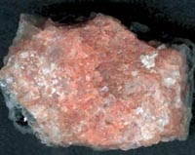
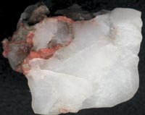
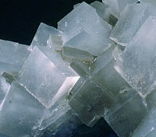
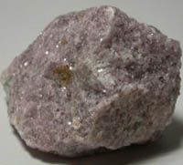
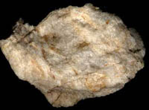
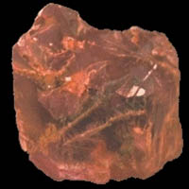
Ең маңызды минералдар
карналлит
сильвин
IА-топ
Галит (каменная соль) NaCl
Карналлит KMgCl₃.6H₂O
Мирабилит Na₂SO₄·10H₂O
Поллуцит (Cs,Na)Al(SiO₃)₂.nH₂O
Сильвин KCl
Сильвинит (K,Na)Cl
Сподумен LiAl(SiO₃)₂
Лепидолит K₂Li₃Al₄Si₇O₂₁(OH,F)₃
Петалит LiAlSi₄O₁₀
лепидолит
галит
поллуцит
сподумен

